Slide 1
Mokinių motyvacijos skatinimas naudojant pateikčių redaktorius (Microsoft PowerPoint ir Google dokumentai)
Šalčininkų Lietuvos tūkstantmečio gimnazijos vyresnioji matematikos mokytoja Renata Babravičienė

Slide 2
Seminaro tikslas
supažindinti su pagrindiniais pateikčių rengimo darbo principais, apžvelgti esminius dalykus, kuriuos turėtų žinoti mokytojai kurdami įvairias prezentacijas.

Slide 3
Sėkmė

Slide 4
Seminaro turinys
Pateikties rengimo planavimas;
pagrindiniai pateikties kūrimo žingsniai;
teksto rinkimo taisyklės;
šrifto formatavimo įrankiai;
pastraipų formatavimas;
skaidrės elementų kūrimas;
skaidrių spausdinimas.

Slide 5
Pateikčių rengyklė
Pateiktys rengiamos naudojant kompiuterių programą – pateikčių rengyklė.
Pateiktis- kompiuterio dokumentas, kurį sudaro skaidrių – pateikties kadrų, skirtų rodyti projektoriumi, rinkinys.

Slide 6
Pateikties rengimo planavimas
Aiški pagrindinė pranešimo mintis;
Pranešimas ne per ilgas;
Aiški nauda klausytojams;
Aiški minčių seka;
Smulkmenos nenustelbia pagrindinės minties.

Slide 7
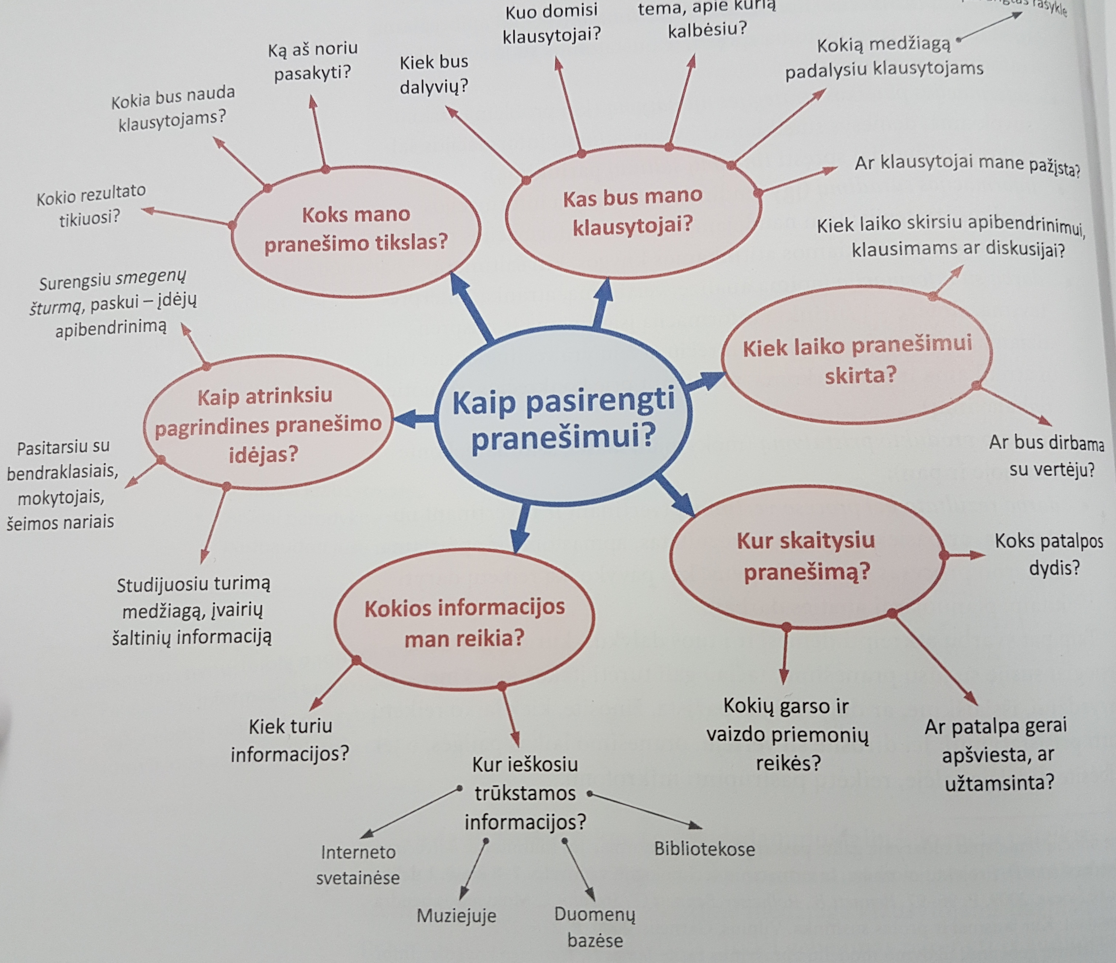
Kaip pasirengti
pranešimui?

Slide 8
Žmonės įsimena...
10% to, ką jie perskaito;
20% to, ką jie išgirsta;
30% to, ką jie pamato;
70% to, ką jie išgirsta ir pamato.

Slide 9
Pagrindiniai pateikties kūrimo žingsniai
1 žingsnis – sugalvojate bei (jei įmanoma) nusibraižote popieriuje, ką norėsite vaizduoti savo skaidrėse, t.y. sukuriate pateikties maketą popieriuje;
2 žingsnis – sukuriate skaidrę (ar skaidres), naudodami skaidrių ruošinį ar pasirinktą trafaretą;
3 žingsnis – parenkate (jūsų požiūriu) klausytojui įtaigius skaidrių animacijos efektus. Skaidrių animacija turėtų padėti jums dar vaizdžiau pristatyti jūsų norimą temą;
4 žingsnis – peržiūrite, ką sukūrėte, ištaisote (jei reikia) klaidas;
5 žingsnis – įrašote sukurtą dokumentą.

Slide 10
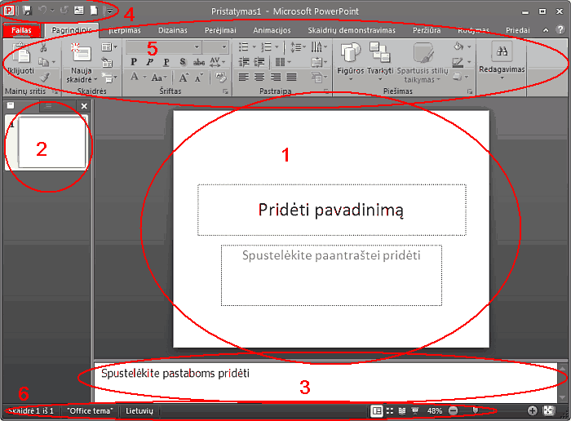
Darbo pradžia

Slide 11
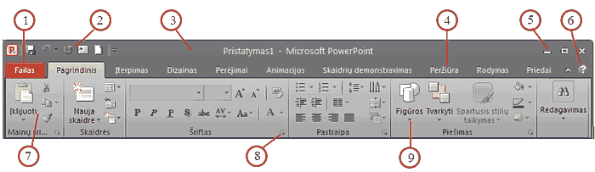
Darbo pradžia

Slide 12
Darbo pradžia

Slide 13
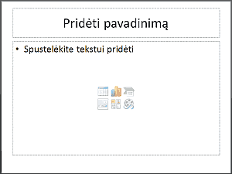
Skaidrės elementų kūrimas

Slide 14
Teksto rinkimo 5 taisyklės
Po skyrybos ženklų , . : ; ? ! … būtina padėti tarpą. Prieš šiuos ženklus tarpas niekada nededamas;
Brūkšnio — ir brūkšnelio - skyrimas tarpais:
Kai datos yra skiriamos brūkšneliais (pvz.: 2012-05-06, birželio 24-oji, 5-6 kl.), rašomi trumpi brūkšneliai, neskiriami tarpais. Sudėtiniai žodžiai arba dvi pavardės rašomos taip pat kaip ir datos. Pvz.: buhalterė-kasininkė, muziejus-akvariumas, Marija Rugytė-Kneižienė, J. Tumas-Vaižgantas.;
Kai rašomas intervalas (t. y. kokie nors skaičiai, kurie reiškia nuo—iki), rašomas ilgas brūkšnys, neskiriamas tarpais. Pvz.: Pamoka prasideda ir baigiasi: 12:00—12:45. Katės sveria 4—5 kg. 2016—2017 m. m. Renginys vyks 1—2 valandas.;
Visais kitais atvejais, kai reikia parašyti brūkšnį (dažniausiai kai yra praleista tarinio dalis), rašomas ilgas brūkšnys, kurį reikia išskirti tarpais iš abiejų pusių. Pvz.: Vilkas — žvėris, gyvenantis miške (Šiame pavyzdyje praleista tarinio dalis — tai žodelis „yra“. Šį sakinį galime perskaityti kaip „vilkas yra žvėris, gyvenantis miške“).

Slide 15
Teksto rinkimo 5 taisyklės
3. Rašant kabutes arba skliaustelius tarpai dedami tik jų išorėje (Kabučių rašymas). Pvz.: Nacionalinio diktanto „Skrydis“ tekstas. Literatūros ryšiai su kitomis meno šakomis (teatru, muzika, tapyba) veikale taip pat išsamiai išnagrinėti.;
4. Tarpo mygtuką spausti iš eilės daugiau kaip vieną kartą NEGALIMA;
5. Įvesties mygtukas ENTER spaudžiamas tik pastraipos pabaigoje ir tik vieną kartą. Po kiekviena eilute spausti ENTER NEGALIMA.

Slide 16
Teksto rinkimo taisyklės išimtiniai atvejai
„Šiandien geras oras“, - sakė Jonas.
Vandens augalus (plūdenas, vilgdalgius, elodėjas, švendrus ir kt.).
Kai iš eilės eina du skyrybos ženklai, pavyzdžiui, skliaustelis ir taškas, jų atskirti vieno nuo kito nereikia (t. y. Jie turi būti „sulipę“). Žinoma, būna ir išimčių. Pvz.: ši taisyklė negalioja tuomet, jei bet kuris kitas skyrybos ženklas eina po dvitaškio – po jo tarpelis yra dedamas visuomet. Pvz.: Mano mėgstamiausių angliškų dainų pavadinimai: „White Christmas“, „It's my life“, „Earth song“.

Slide 17
Specialieji simboliai
Specialieji simboliai, tai tokie simboliai kurių nėra klaviatūroje. Specialieji simboliai gaunami nuspaudus mygtuką ALT ir skaičių kodą.
Brūkšnys — ALT+0151;
Kabutės apačioje „ – ALT+0132;
Kabutės viršuje “ – ALT+0147;
@ – ALT+64;

Slide 18
Skaidrių šablonai ir dydžiai
Tinkamiausias šriftas prezentacijai – juodas „Times New Roman“ arba „Tahoma“
Saugiausia prezentacijos skaidrių antraštėms parinkti 44-ojo, tekstui – 32-ojo dydžio šriftą

Slide 19
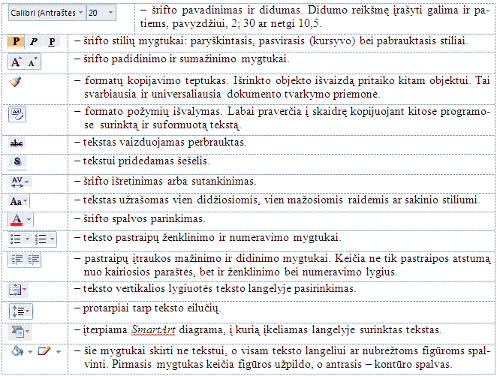
Teksto įvestis skaidrėse

Slide 20
Geri patarimai
Kuo mažiau teksto, tuo geriau
Vienoje skaidrėje – viena mintis
Gera prezentacija – įdomi istorija
Antraščių svarba

Slide 21
Geri patarimai
Dėmesys rašybos kokybei
Sudėtingos, specifinės terminologijos vengimas
Laikas, skirtas skaidrėms suvokti
Kalbėtojo elgesys prezentacijos metu
Apsidraudusį ir Dievas saugo

Slide 22
Skaidrių kopijavimas, perkėlimas ir šalinimas
Norėdami dubliuoti skaidrę ar kelias skaidres toje pačioje pateiktyje:
1 žingsnis. Skaidrių sąraše išrinkite tą skaidrę ar skaidres.
2 žingsnis. Pagrindinėje priemonių juostos kortelėje Mainų srities grupėje spragtelkite Dubliuoti .
Pastaba. Dubliuoti pažymėtą skaidrę ar kelias skaidres galima ir paspaudus klavišų derinį <Ctrl>+<Shift>+<D>.

Slide 23
Skaidrių kopijavimas, perkėlimas ir šalinimas
Norėdami kopijuoti skaidrę ar kelias skaidres iš vienos pateikties į kitą:
1 žingsnis. Skaidrių sąraše išrinkite skaidrę, po kurios turi būti įterpta nukopijuota skaidrė ar skaidrės.
2 žingsnis. Pagrindinėje priemonių jostos kortelėje Skaidrių grupėje spragtelkite Nauja skaidrė -> Iš naujo naudoti skaidres... .
3 žingsnis. Raskite pristatymą, kurio skaidrę ar kelias skaidres norite kopijuoti.
4 žingsnis. Pažymėkite tą skaidrę ar skaidres ir paspauskite Įterpti .
O paprasčiausias būdas - reikiamą skaidrę (ar skaidres) nukopijuoti, ir po to norimoje vietoje įterpti įprastinėmis komandomis Kopijuoti ir Įklijuoti.

Slide 24
Skaidrių kopijavimas, perkėlimas ir šalinimas
Norėdami perkelti anksčiau sukurto pristatymo skaidrę ar kelias skaidres į kuriamą pristatymą:
1 žingsnis. Atverkite abi pateiktis greta taip, kad matytumėte jų skaidrių sąrašus.
2 žingsnis. Išrinkite reikiamą skaidrę ar skaidres ir pele nuvilkite į kitą pateiktį.
Vėlgi paprasčiausias būdas - reikiamą skaidrę (ar skaidres) iškirpti, ir po to norimoje vietoje įterpti įprastinėmis komandomis Iškirpti ir Įklijuoti.

Slide 25
Skaidrių kopijavimas, perkėlimas ir šalinimas
Jei reikia pakeisti skaidrių eilės tvarką pristatyme:
1 žingsnis. Pereikite į skaidrių sąrašą.
2 žingsnis. Pele skaidrę nuvilkite į naująją vietą

Slide 26
Skaidrių kopijavimas, perkėlimas ir šalinimas
Norėdami pašalinti skaidrę:
1 žingsnis. Skaidrių sąraše išsirinkite skaidrę, kurią norite pašalinti.
2 žingsnis. Skaidrę iškirpkite arba pašalinkite tiesiog klavišu <Delete>.

Slide 27
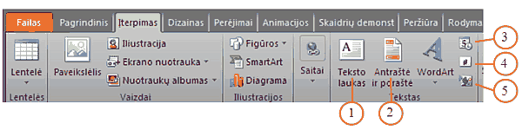
Datos, laiko ir skaidrės numerio įterpimas
- teksto langelio įterpimas;
- antraštės ir poraštės pasirinkimas;
- datos įterpimas;
- skaidrės numerio įterpimas;
- paveikslėlio įterpimas.

Slide 28
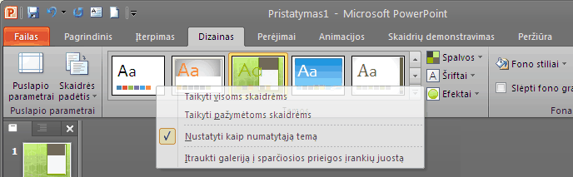
Skaidrių apipavidalinimo parinkimas

Slide 29
Skaidrių spausdinimas
Spausdintą pateiktį galima:
  demonstruoti skaidrių plėvelių projektoriumi,
  pateikti klausytojams ar pačiam pranešėjui popieriuje sumažintas skaidres su pastabomis;
  pateikti tik pranešėjui skaidres su komentarais.

Slide 30
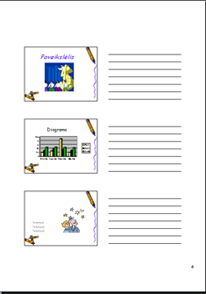
Skaidrių kopijos klausytojams ir pranešėjui

Slide 31
Pateikties rodymas kompiuteriu. Perėjimas nuo vienos skaidrės prie kitos.
kairįjį pelės klavišą;
<N>;
tarpo klavišą;
<rodyklę dešinėn>;
<rodyklę žemyn>;
<Enter>;
<Page Down>.

Slide 32
Grįžti prie ankstesnės skaidrės.
<Backspace>;
<P>;
<rodyklę kairėn>;
<rodyklę aukštyn­>;
<Page Up>.

Slide 33
Skaidrių rodymas baigiamas, paspaudus klavišus:
<Esc>,
<Ctrl>+<Break>
<–>.

Slide 34
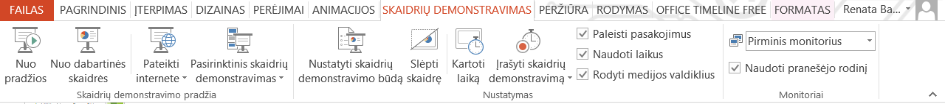
Skaidrių rodymo nustatymai

Slide 35
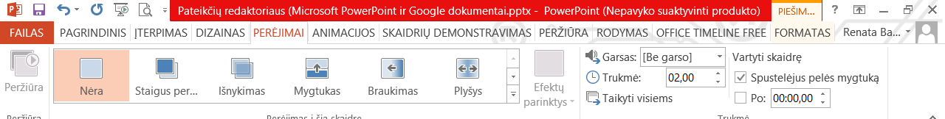
Skaidrių rodymo efektai

Slide 36
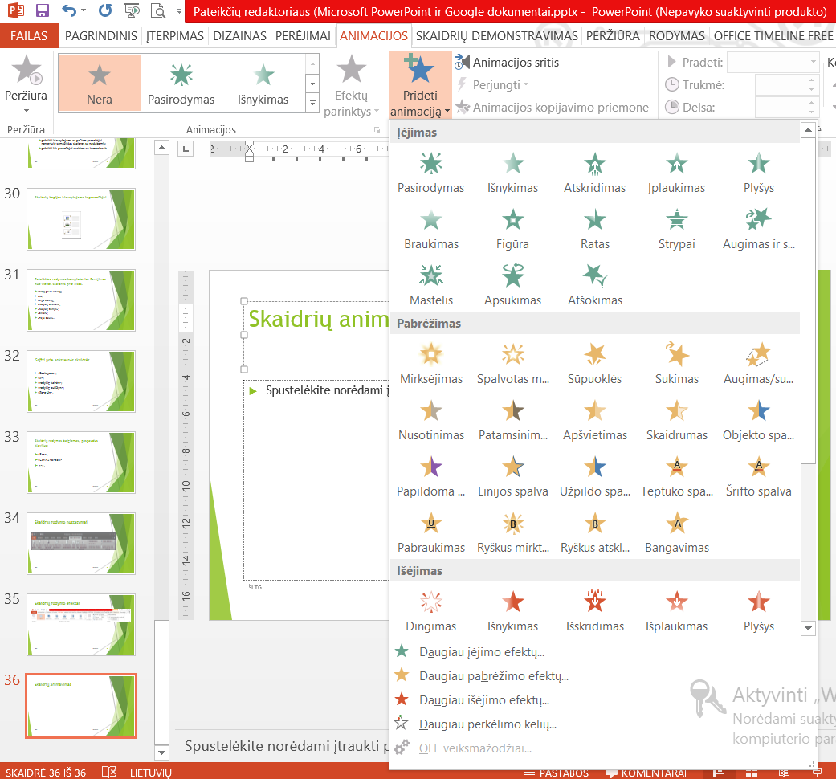
Skaidrių animavimas

Slide 37
Reziumė
Sukurkite įdomią pranešimo pradžią
Pirmoje skaidrėje — svarbi informacija
Įsivertinkite
Parenkite dalijamąją medžiagą
Repetuokite, repetuokite...
Parenkite pranešimo teksto korteles
Susikoncentruokite į svarbiausius dalykus
Jūsų kalba turi padėti klausytojams
Grįžtamasis ryšys su auditorija
Padalykite klausytojams pranešimo medžiagą
Pasirūpinkite gera pranešimo pabaiga

Slide 38


